Slide 1
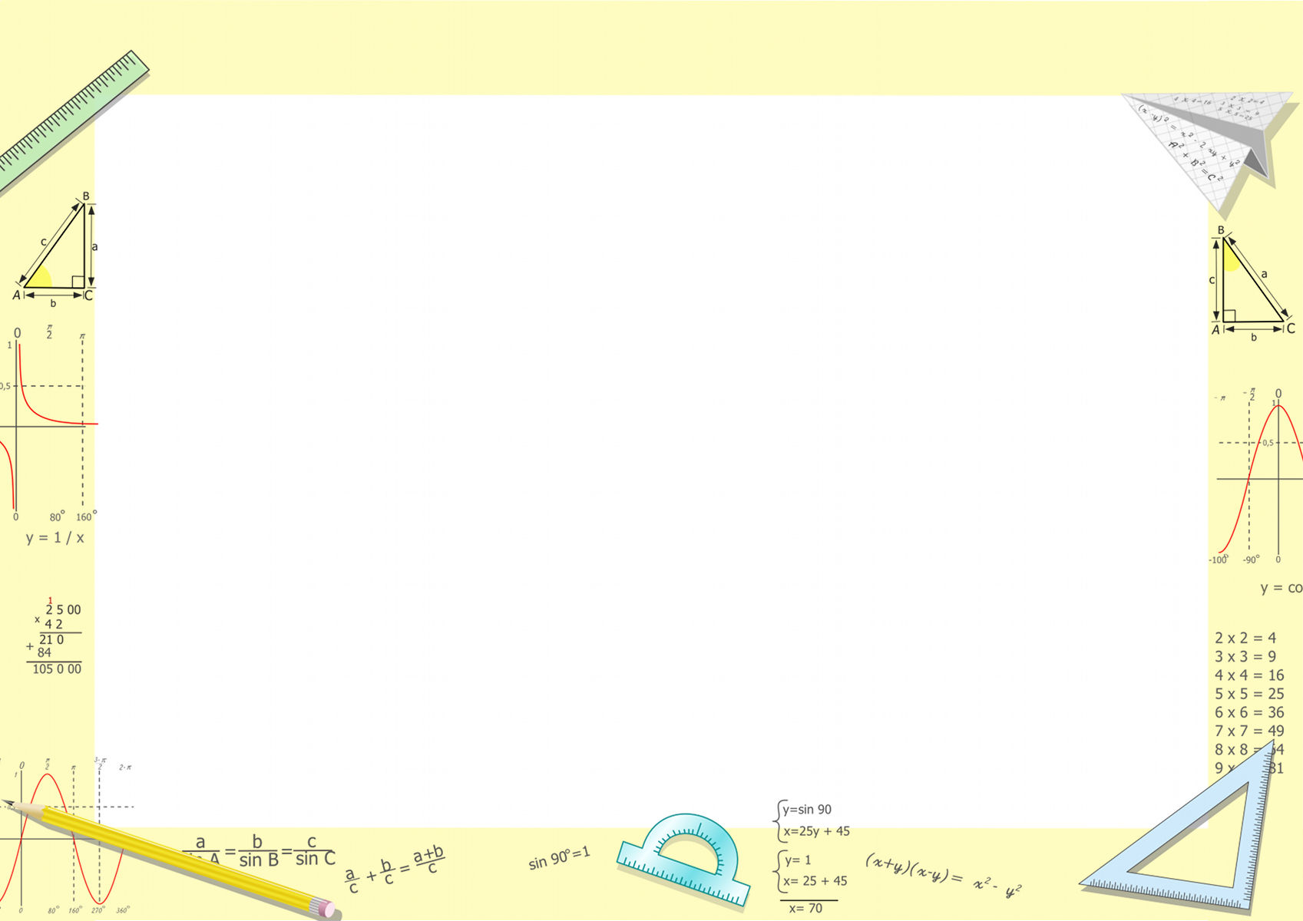

Сабақтың тақырыбы: «ТРИГОНОМЕТРИЯЛЫҚ ТЕҢДЕУЛЕРДІ ШЕШУ ӘДІСТЕРІ»
Мұғалім:

Slide 2
Сабақтың мақсаты:
Тригонометриялық теңдеулерді
шешудің әдіс-тәсілдерін үйрену.

Slide 3
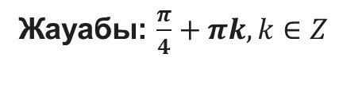

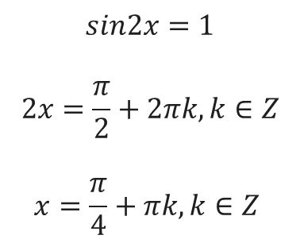
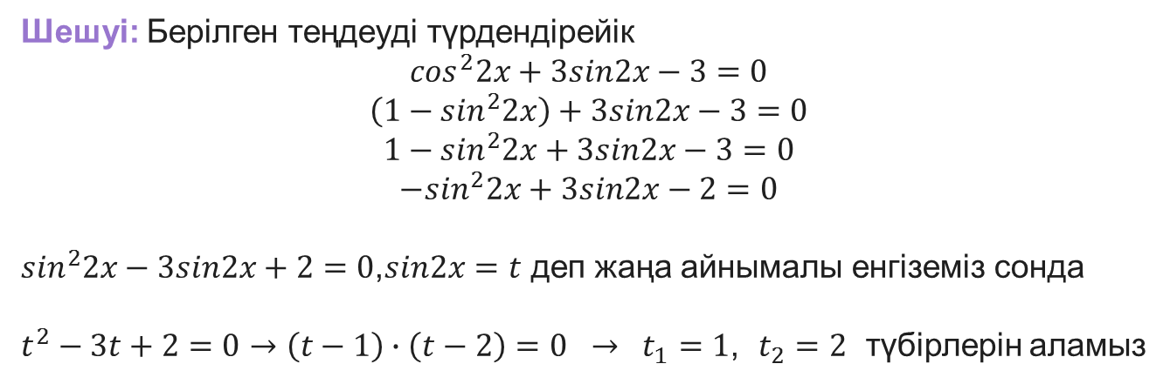
Жаңа айнымалы енгізу әдісі
Тапсырма. Теңдеуді шешіңіз:$\cos^{2}2x+3sin2x−3=0$
Шешуі: Берілген теңдеуді түрдендірейік
$$\cos^{2}2x+3sin2x−3=0$$
$$\left(1−\sin^{2}2x\right)+3sin2x−3=0$$
$$1−\sin^{2}2x+3sin2x−3=0$$
$$−\sin^{2}2x+3sin2x−2=0$$
$\sin^{2}2x−3sin2x+2=0$,$sin2x=t$ деп жаңа айнымалы енгіземіз сонда
$t^{2}−3t+2=0→\left(t−1\right)∙\left(t−2\right)=0 → t_{1}=1$, $t_{2}=2$ түбірлерін аламыз
$$sin2x=1$$
$$2x=\frac{π}{2}+2πk,k∈Z$$
$$x=\frac{π}{4}+πk,k∈Z$$
$$sin2x=2$$
Түбірі жоқ
Жауабы: $\frac{π}{4}+πk,k∈Z$

Slide 4
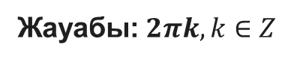

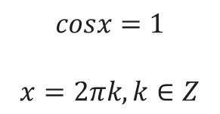
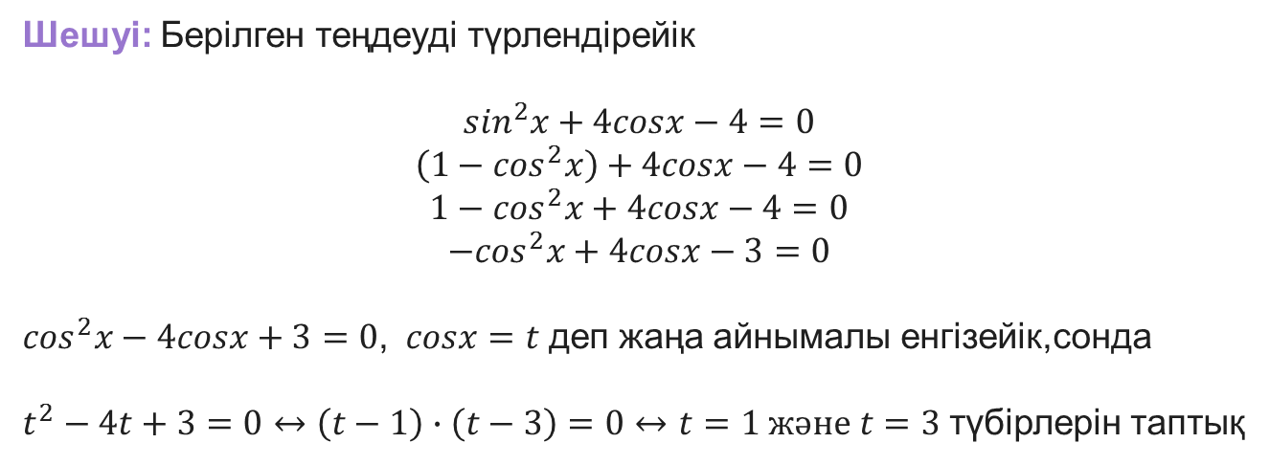
Тапсырма. Теңдеуді шешіңіз:$\sin^{2}x+4cosx−4=0$
Шешуі: Берілген теңдеуді түрлендірейік
$$\sin^{2}x+4cosx−4=0$$
$$\left(1−\cos^{2}x\right)+4cosx−4=0$$
$$1−\cos^{2}x+4cosx−4=0$$
$$−\cos^{2}x+4cosx−3=0$$
$\cos^{2}x−4cosx+3=0$,$cosx=t$ деп жаңа айнымалы енгізейік,сонда
$t^{2}−4t+3=0↔\left(t−1\right)∙\left(t−3\right)=0$ $↔$ $t=1 және t=3$ түбірлерін таптық
$$cosx=1$$
$$x=2πk,k∈Z$$
$$cosx=3$$
Түбірі жоқ
Жауабы:$2πk,k∈Z$

Slide 5
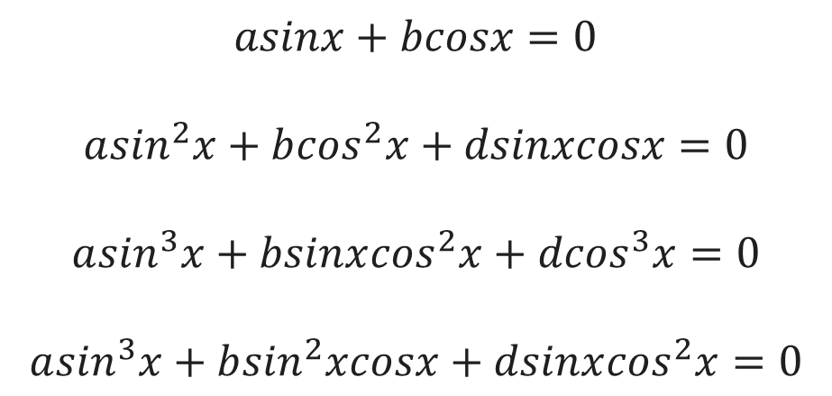
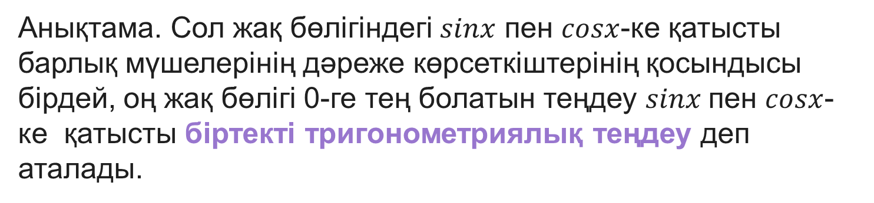
Анықтама. Сол жақ бөлігіндегі $sinx$ пен $cosx$-ке қатысты барлық мүшелерінің дәреже көрсеткіштерінің қосындысы бірдей, оң жақ бөлігі 0-ге тең болатын теңдеу $sinx$пен $cosx$- ке қатысты біртекті тригонометриялық теңдеу деп аталады.
$$asinx+bcosx=0$$
$$a\sin^{2}x+b\cos^{2}x+dsinxcosx=0$$
$$a\sin^{3}x+bsinx\cos^{2}x+{dcos}^{3}x=0$$
$$a\sin^{3}x+b\sin^{2}xcosx+dsinx\cos^{2}x=0$$

Slide 6


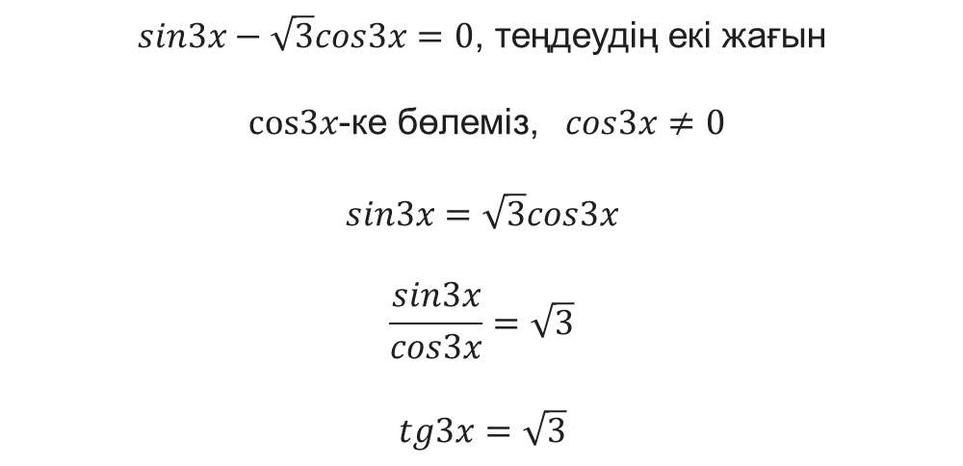
Тапсырма. Теңдеуді шешіңіз:$sin3x−\sqrt{3}cos3x=0$
$sin3x−\sqrt{3}cos3x=0$, теңдеудің екі жағын
$cos3x$-ке бөлеміз, $cos3x≠0$
$$sin3x=\sqrt{3}cos3x$$
$$\frac{sin3x}{cos3x}=\sqrt{3}$$
$$tg3x=\sqrt{3}$$
Шешуі:
$$3x=arctg\sqrt{3}+πk,k∈Z$$
$$3x=\frac{π}{3}+πk,k∈Z$$
$$x=\frac{π}{9}+\frac{πk}{3},k∈Z$$
Жауабы: $\frac{π}{9}+\frac{πk}{3},k∈Z$

Slide 7
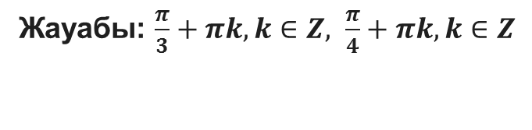
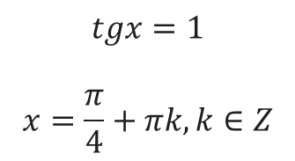
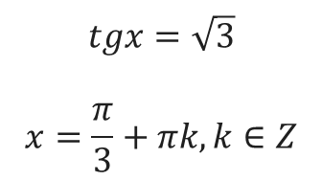
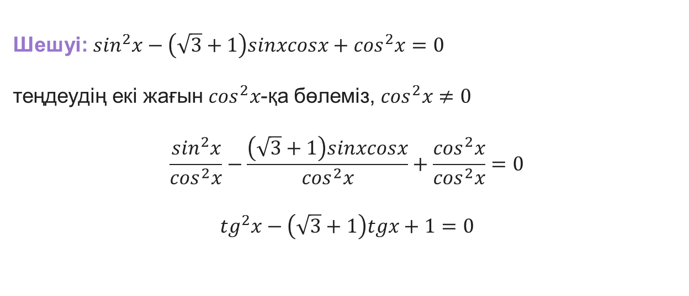
Тапсырма. Теңдеуді шешіңіз:$\sin^{2}x−\left(\sqrt{3}+1\right)sinxcosx+\cos^{2}x=0$
Шешуі:$\sin^{2}x−\left(\sqrt{3}+1\right)sinxcosx+\cos^{2}x=0$
теңдеудің екі жағын $\cos^{2}x$-қа бөлеміз, $\cos^{2}x≠0$
$$\frac{\sin^{2}x}{\cos^{2}x}−\frac{\left(\sqrt{3}+1\right)sinxcosx}{\cos^{2}x}+\frac{\cos^{2}x}{\cos^{2}x}=0$$
$${tg}^{2}x−\left(\sqrt{3}+1\right)tgx+1=0$$
$$tgx=\sqrt{3}$$
$$x=\frac{π}{3}+πk,k∈Z$$
$$tgx=1$$
$$x=\frac{π}{4}+πk,k∈Z$$
Жауабы: $\frac{π}{3}+πk,k∈Z, \frac{π}{4}+πk,k∈Z$

Slide 8
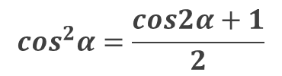
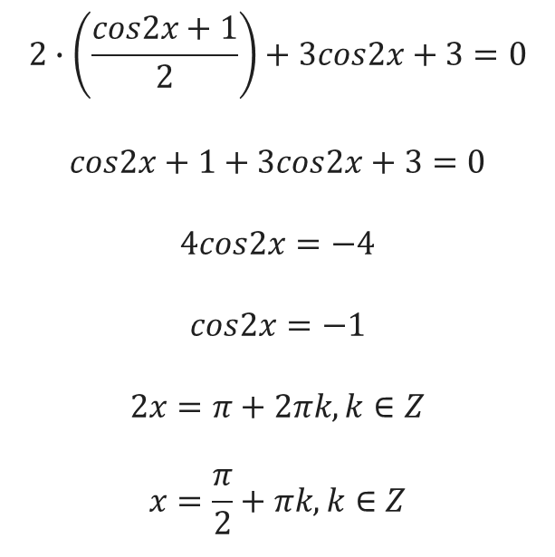
Тригонометриялық теңдеулерді тригонометриялық функциялардың дәрежесін төмендету арқылы шешу
Мысал:$2\cos^{2}x+3cos2x+3=0$ теңдеуін шешіңдер
$$2∙\left(\frac{cos2x+1}{2}\right)+3cos2x+3=0$$
$$cos2x+1+3cos2x+3=0$$
$$4cos2x=−4$$
$$cos2x=−1$$
$$2x=π+2πk,k∈Z$$
$$x=\frac{π}{2}+πk,k∈Z$$
$$\cos^{2}α=\frac{cos2α+1}{2}$$

Slide 9
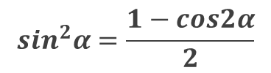
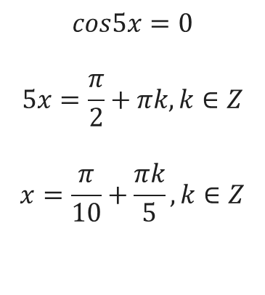

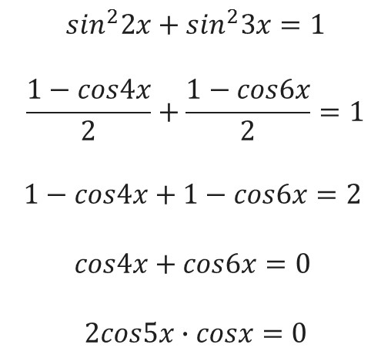


Тапсырма. Теңдеуді шешіңіз:
$$\sin^{2}2x+\sin^{2}3x=1$$
Шешуі: Берілген теңдеуді түрлендірейік:
$$\sin^{2}2x+\sin^{2}3x=1$$
$$\frac{1−cos4x}{2}+\frac{1−cos6x}{2}=1$$
$$1−cos4x+1−cos6x=2$$
$$cos4x+cos6x=0$$
$$2cos5x∙cosx=0$$
$$\sin^{2}α=\frac{1−cos2α}{2}$$
$$cos5x=0$$
$$5x=\frac{π}{2}+πk,k∈Z$$
$$x=\frac{π}{10}+\frac{πk}{5},k∈Z$$
$$cosx=0$$
$$x=\frac{π}{2}+πk,k∈Z$$
Жауабы: $\frac{π}{2}+πk,k∈Z, \frac{π}{10}+\frac{πk}{5},k∈Z$

Slide 10
Назарларыңызға
рахмет!!!

